Slide 1
Home, sweet home.

Slide 2

Мы столько времени тратим на изучение языка, но не хотелось ли вам узнать получше страну, язык которой мы так активно изучаем?
Думаю да! Так как Великобритания является одной из самых популярных стран мира.

Slide 3
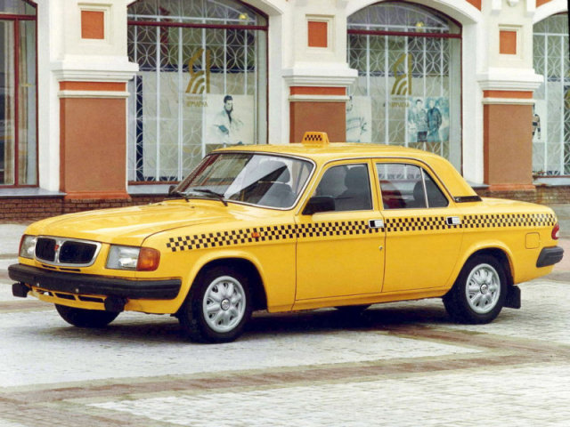
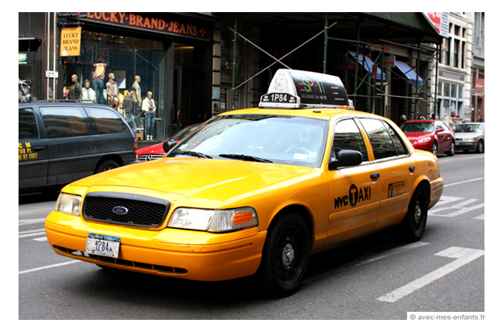
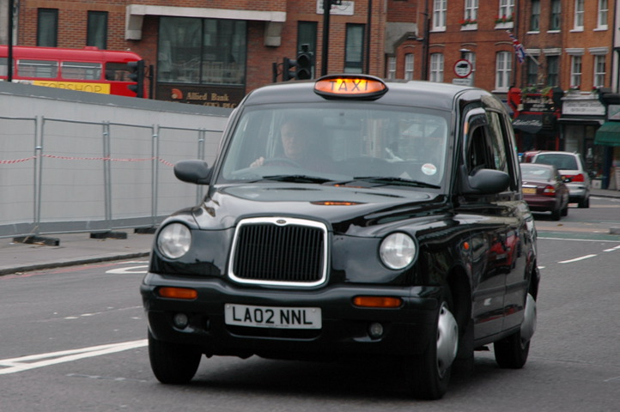
Какое такси в Великобритании?
ВЕРНО!

Slide 4
Как себе представляют Россию в Великобритании?
А) Считают что у нас по улицам ходят медведи в
Шапках-ушанках
Б) приравнивают Россию к европейским странам
В) Абсолютно ничего не знают, но когда им
Рассказываешь Правду, удивляются как мы можем
там жить.
ВЕРНО!

Slide 5
Как по-другому называют Великобританию?
А) Туманный Альбион
Б) Призрачный Альбион
В) Лондон
ВЕРНО!

Slide 6
Ну а теперь перечислите несколько интересных фактов о Великобритании?

Slide 7
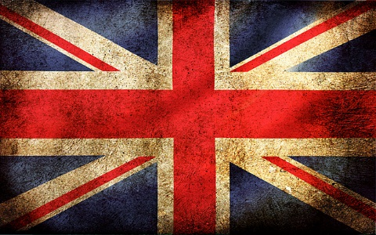
Опросив учеников, мы смогли сделать такой вывод:
Большинство учеников знают очень мало о стране изучаемого языка, а та информация, которую они знают, сильно искажена Российскими СМИ. Именно поэтому на эти несколько уроков мы окунемся в другой мир и станем гражданами Великобритании!

Slide 8
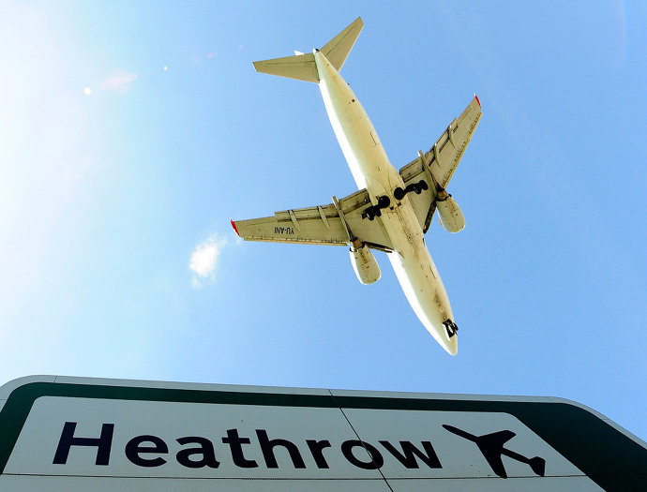
В ПУТЬ!
Чтобы наша жизнь в Великобритании была интересной, давайте сначала узнаем ту страну, В которой мы собираемся жить!
Ну а теперь переезжаем!

Slide 9
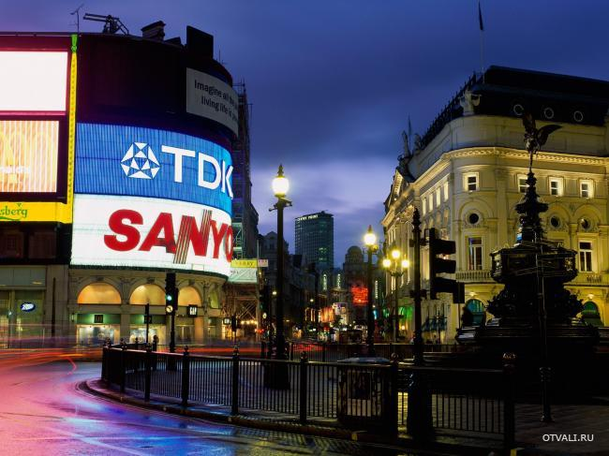
Чтобы наша работа была наиболее успешной,
мы разделимся на группы,
каждая из которых будет изучать свое направление культурной жизни Великобритании.
Затем мы все ознакомимся с изученным группами материалами.
И наконец создадим интерактивный постер, а так же устроим чаепитие-встречу с жителем Великобритании

Slide 10
Мы разделимся на 5 групп:
1 Группа
Каким образом Великобритания повлияла на искусство других стран?
2 Группа
Какое влияние на сознание людей оказали произведения
английских писателей?
3 Группа
Как проживание на одной территории разных народов
повлияло на развитие архитектуры?
4 Группа
Почему кухня Великобритании такая специфичная?
5 Группа
Почему Британцы болеют не только за футбол?

Slide 11

Но! В каждой группе будет шпион! Который окажется русским, живущим в Великобритании, этот человек будет вечно пытаться сравнить Великобританию с Россией!

